Slide 1
Optimisez la gestion des données d’une boutique avec Python
Sophie KIM
Data Analyst
26/06/2025

Slide 2
Les différentes étapes
Datasets
Analyses exploratoires
Gestion des incohérences
Fusion des tables
Analyses statistiques et graphiques
Insights
Actions

Slide 3

Les datasets
ERP
WEB
LIAISON
Image par Jan de Pixabay

Slide 4

Les analyses exploratoires des données
Image par Clker-Free-Vector-Images de Pixabay

Slide 5
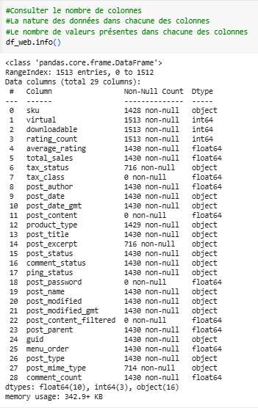
Les analyses exploratoires des données

Slide 6
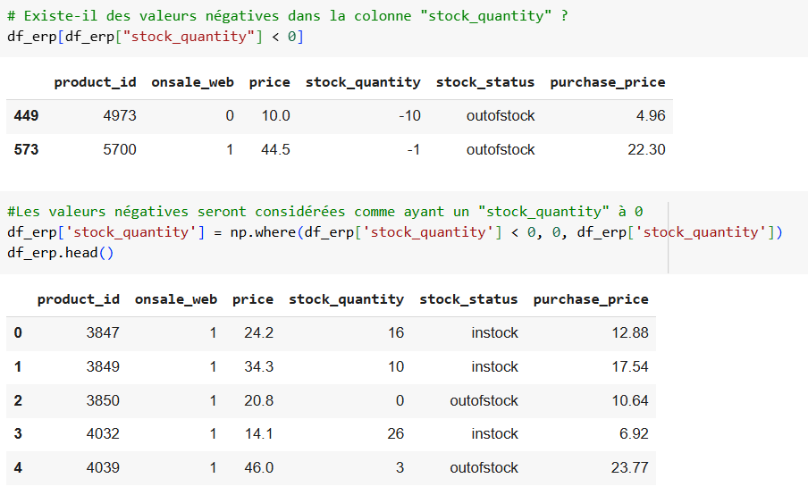
La gestion des incohérences

Slide 7
La fusion des tables
ERP
LIAISON
WEB

Slide 8
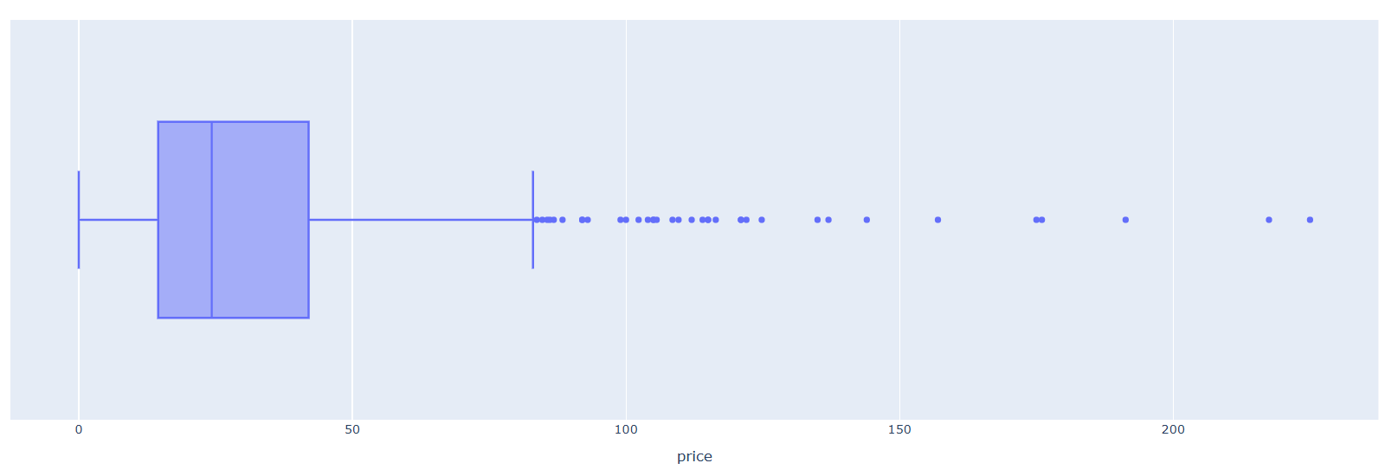
36 outliers au-delà des 83,35€

Slide 9
80 %
du CA est généré par 433 articles,
soit 61% du catalogue web

Slide 10
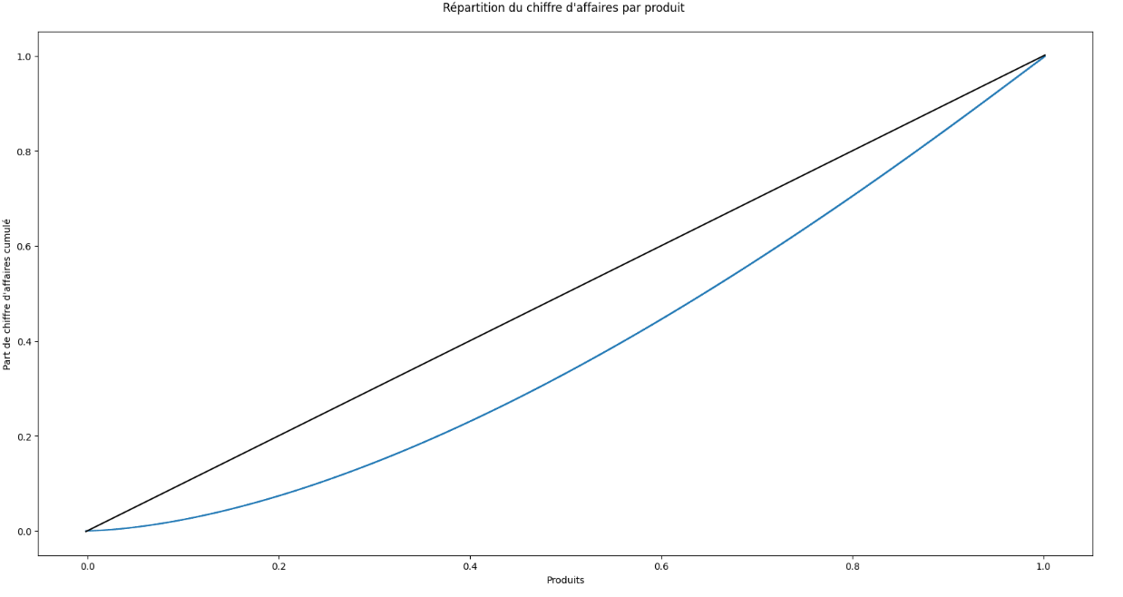
Une répartition du chiffre d’affaires équitable

Slide 11
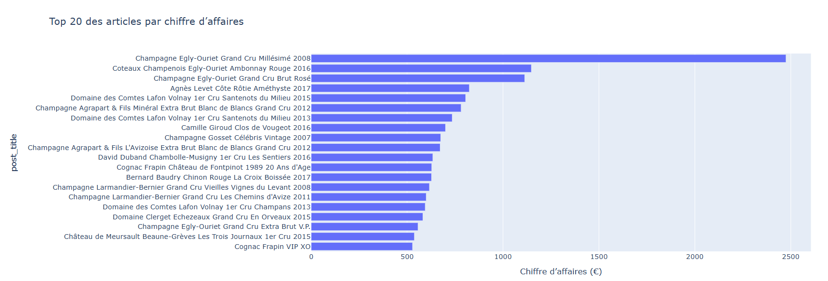
Un produit avec près de 2500€ de CA

Slide 12
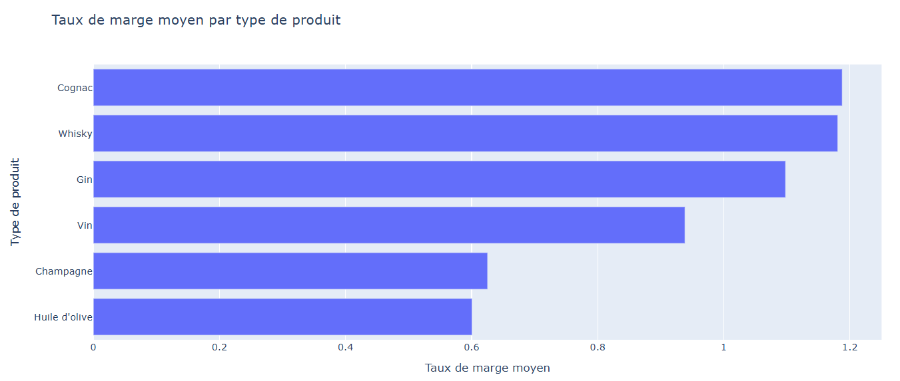
Des taux de marge moyen du simple au double

Slide 13
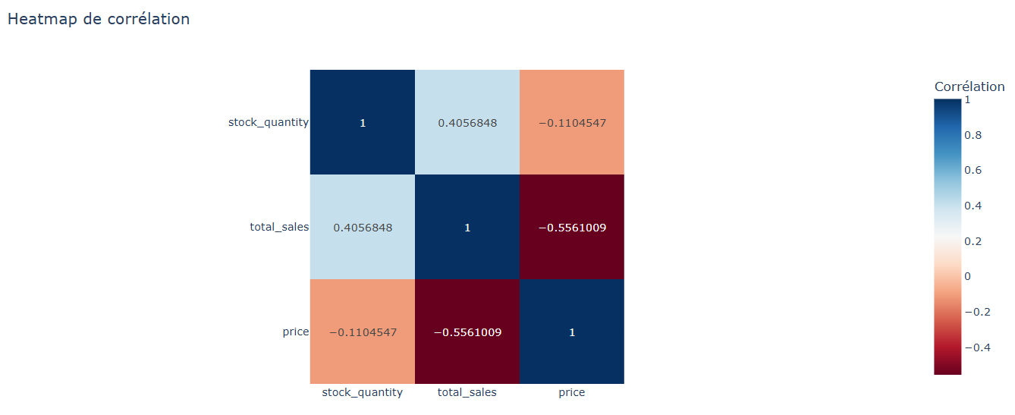
Peu de corrélation entre les éléments

Slide 14
Les actions pour la suite
Statuer pour uniformiser la qualité et la gestion des données
Un produit qui reste en stock est un produit qui n’est pas vendu

Slide 15
Point sur les compétences apprises
Qu’est-ce qui s’est bien passé pour vous dans ce travail de nettoyage ?
Qu’est-ce que vous avez trouvé le plus difficile ?
Sur quelles tâches est-ce que vous pensez avoir besoin de plus d'entraînement ?

Slide 16

MERCI*
*L’ABUS D’ALCOOL EST DANGEREUX POUR LA SANTE, A CONSOMMER AVEC MODERATION.
Image par OpenClipart-Vectors de Pixabay

